Slide 1
Системы электронного документооборота
ВолгГМУ
Автор: С.А. Безбородов

Slide 2
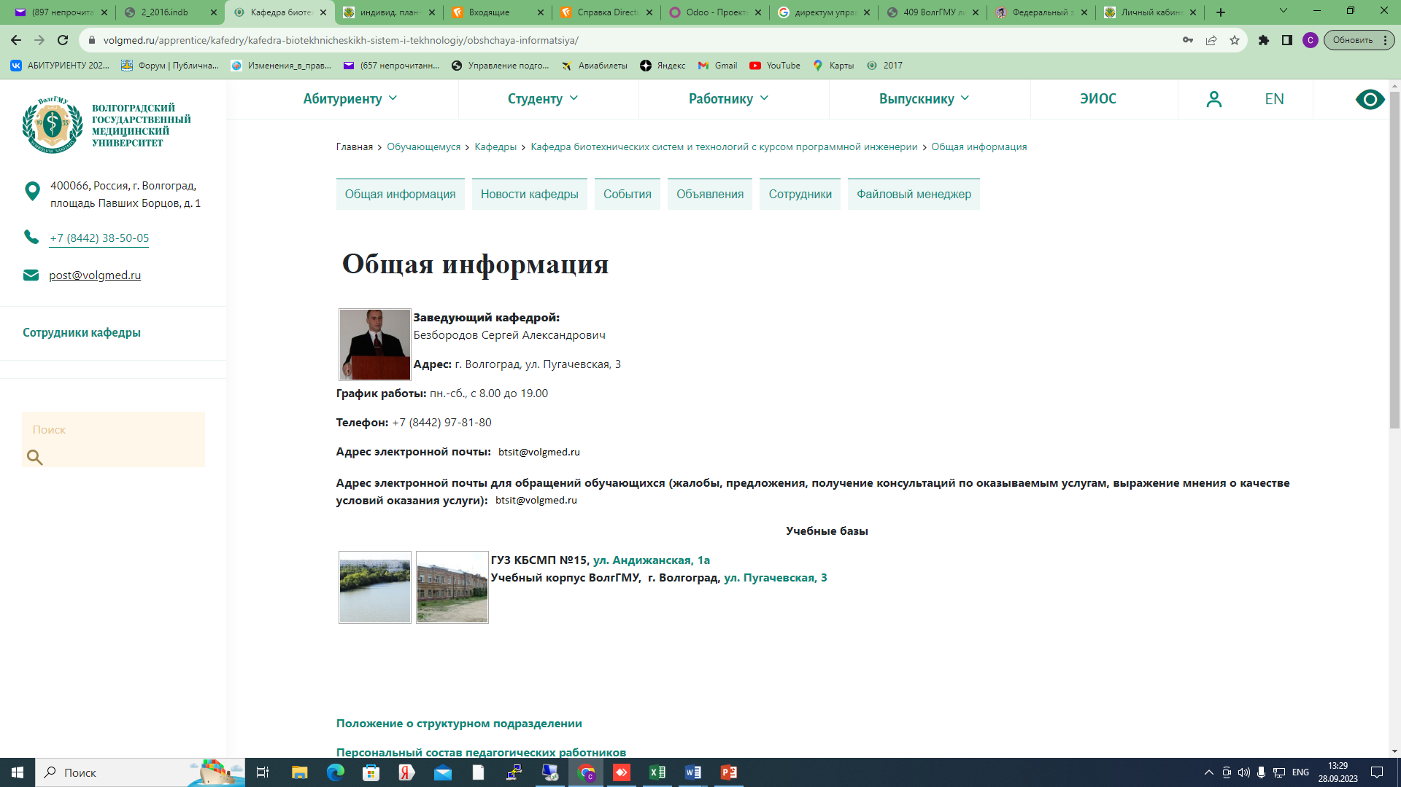

Slide 3
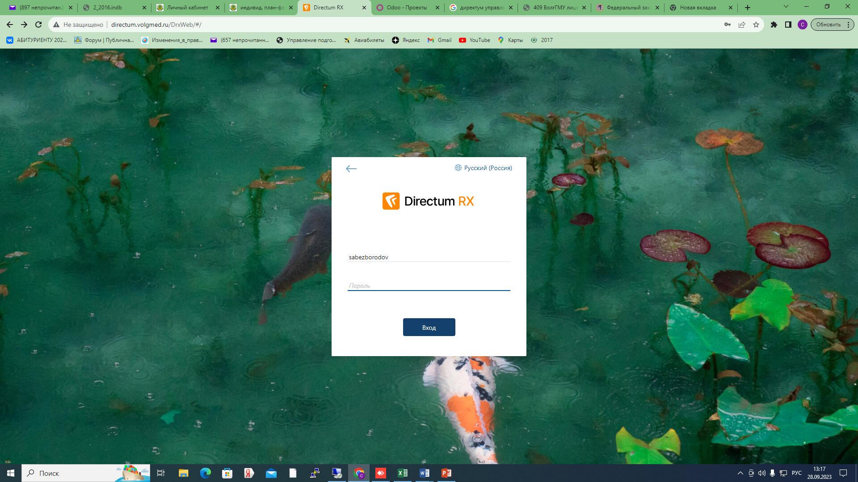
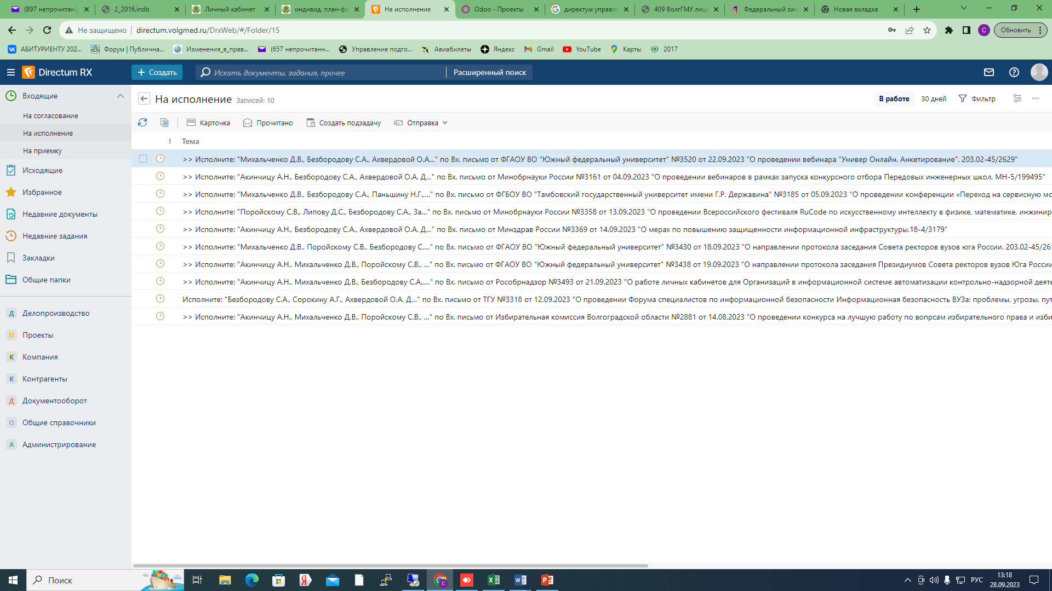
http://directum.volgmed.ru/DrxWeb

Slide 4
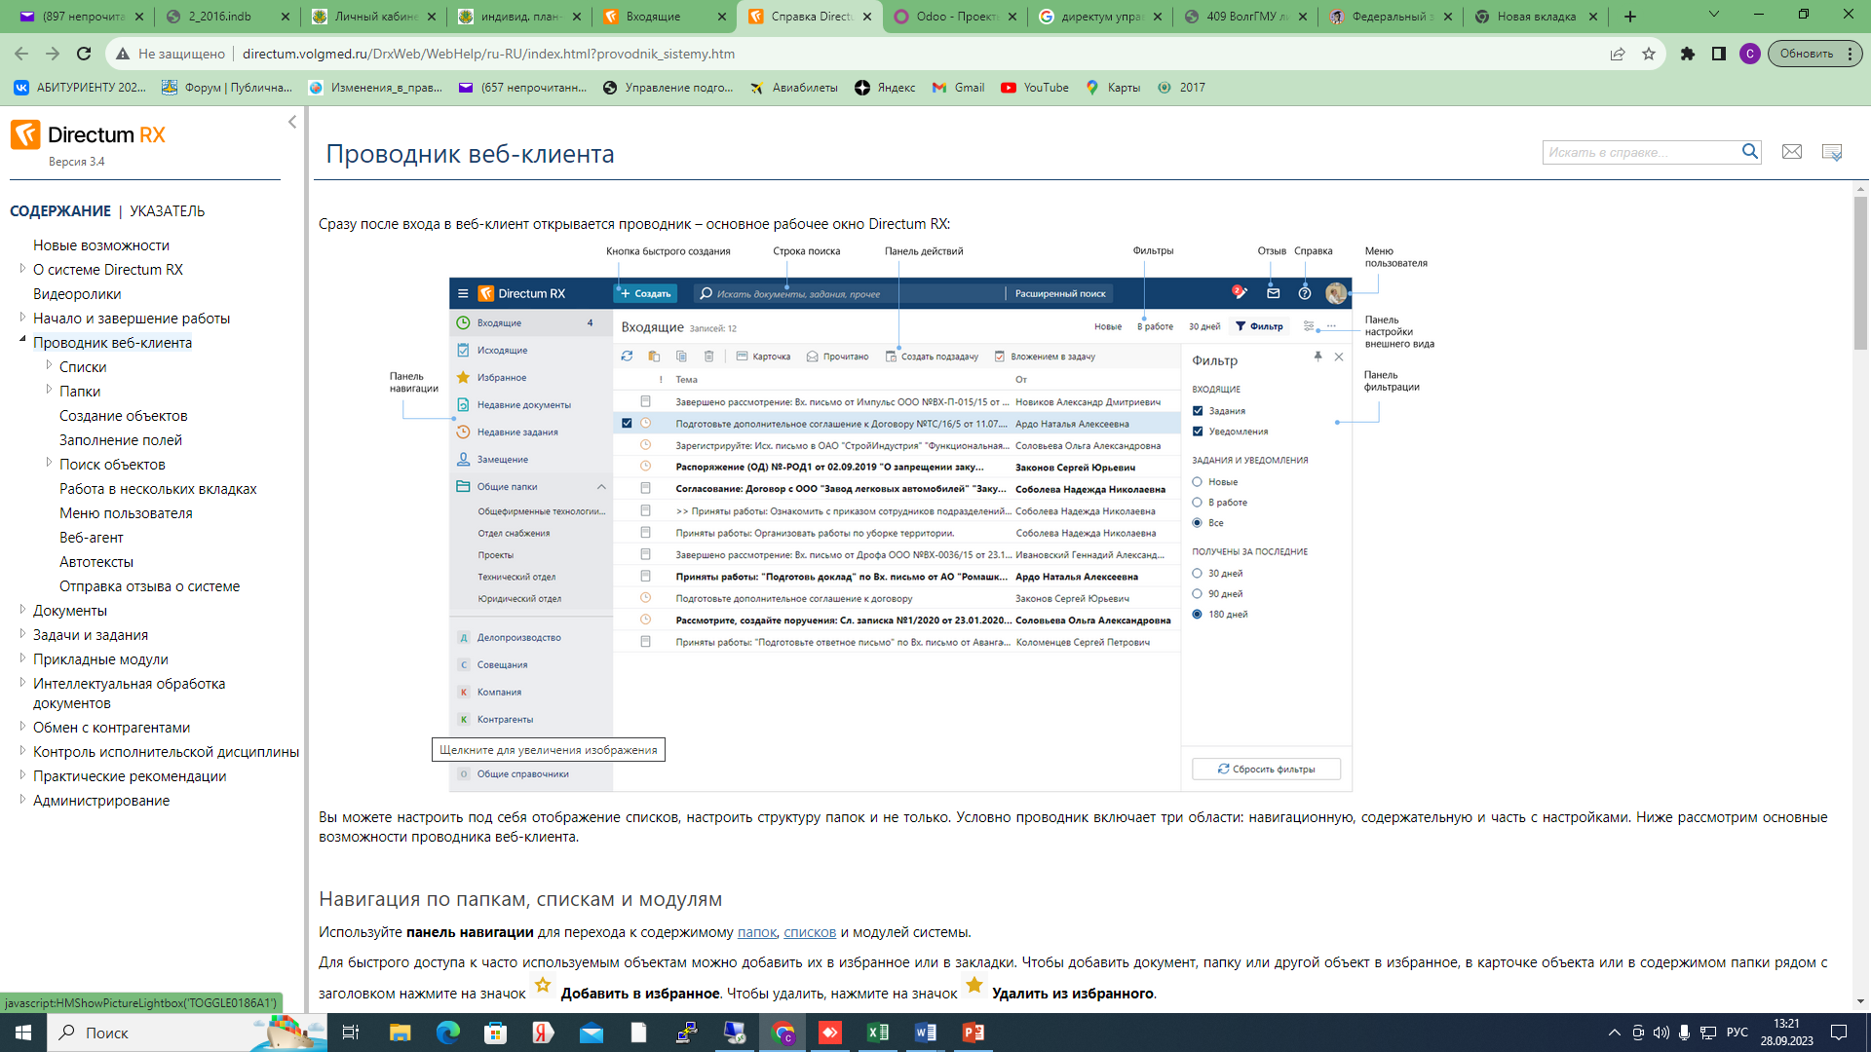
Гасайниева У.Б.
тел. +7-902-096-42-05

Slide 5
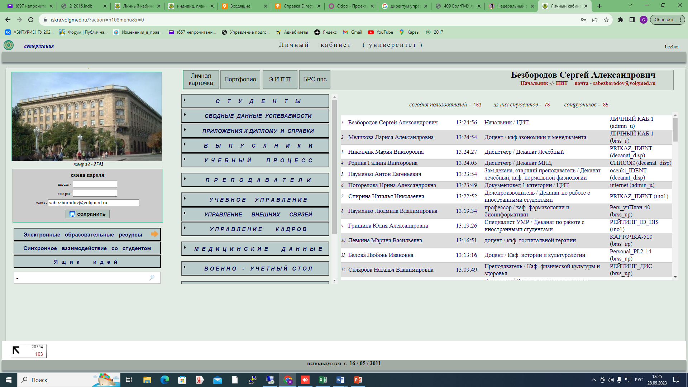
Дульчевский В.Л.
тел. 8-8442-53-23-46

Slide 6
Спасибо за внимание!

